Slide 1
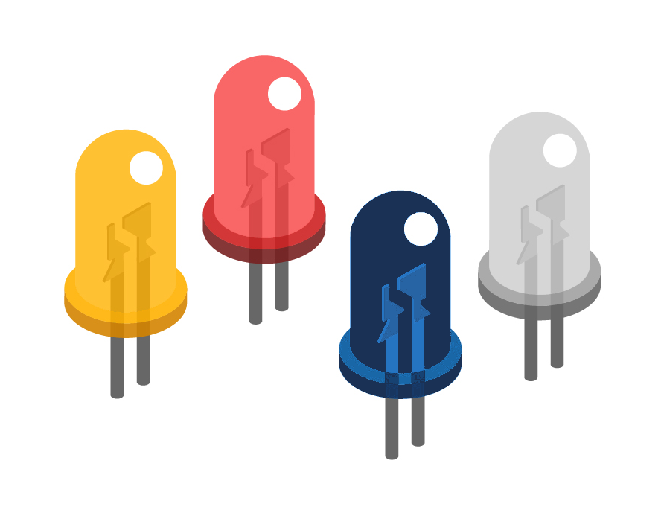
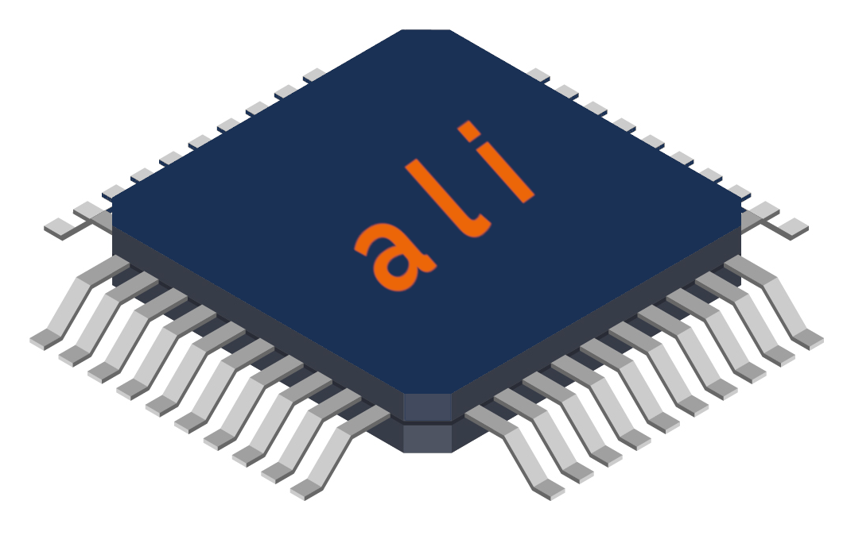
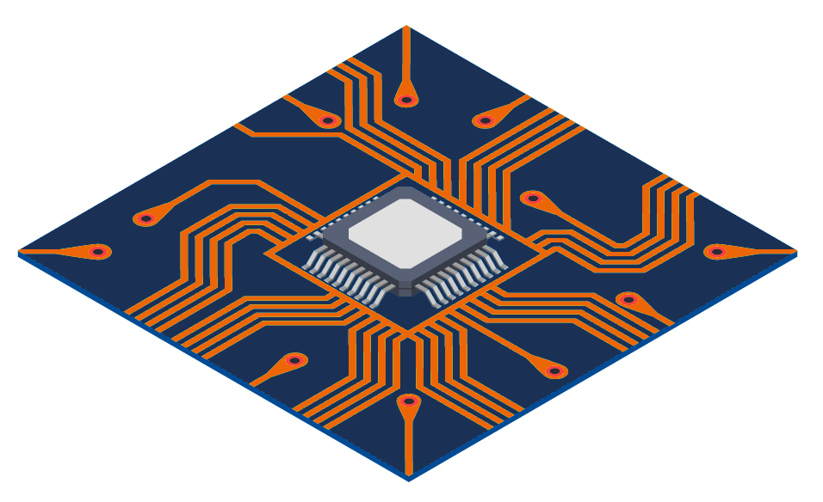
Prénom / _____________________________
IDENTITE
Nom / ________________________________
S
CéTI’
Groupe / _______
Equipe / _______
CORP
upOptique
Instrumentation
Elec. Analogique
Elec. Numérique
Programmation
Systèmes
Dextérité
Volonté
Perception
Méticulosité
Bon sens
Faiblesses
INIT. SKILLS
ABOUT ME
Caractériser un dipôle
Th. Instru
Réaliser une alimentation symétrique
Th. Instru
Manuelle
Instrumentation
Auto
Caractériser un système
Th. Instru
Comparer un signal à une tension de référence
Th. ALI
Auto
Fréquentielle
Utilisation potentiomètre
Indicielle
Réaliser un amplificateur
à partir d’un gain
Th. ALI
Réaliser un émetteur à LED
Amplificateur Linéaire
Filtrage actif
Lecture Doc Technique
Montage avec protection
Validation fonctionnement
Th. PhDet
Validation performances (gain, fréquence)
Photodétection
Réaliser un étage de détection simple
Th. PhDet
Réaliser un filtre actif
Ordre 1
Th. Filtre
Lecture Doc
Validation fonctionnement
Validation performances
(gain, réponse en fréquence)
(gain, réponse en fréquence)
Caractériser un montage transimpédance
Réaliser un filtre actif
Ordre 2
Th. Filtre
Th. PhDet
Validation performances
Validation performances
(gain, réponse en fréquence)
(gain, réponse en fréquence)
Commander une LED en tout ou rien
Th. Num1
Acquérir un signal analogique
Th. Num2
Electronique Numérique
Env. devéloppement
Validation fonctionnement
Par scrutation
A intervalle régulier
Commander une LED en PWM
Th. Num1
Validation performances
Env. devéloppement
Validation fonctionnement
(fréquence d’échantillonnage)
Restituer un signal analogique
Th. Num2
Afficher et débugger
Th. Num1
A intervalle régulier
Validation performances
(fréquence d’échantillonnage)
Identifier des fonctionnalités
Th. Mixte
Documenter une expérience
Th.
PhDet
Systèmes
Analogique
Documentation
Schémas, protocoles
Numérique
Analyse, Conclusion
Valider une fonctionnalité
Synth.
© LEnsE / 2021

